Slide 1
实验进展
纯水瑞利–布里渊散射测量
光路收集、谱仪路线、器材选型与 Zemax 建模
Notes:
内容来源：用户提供的 ChatGPT 分享页《确认学生版 Zemax 散射光模拟能力》，以及置顶任务《项目材料分析》《固定标准具说明》《解释VIPA意思》《VIPA ICCD中文解释》《实验论文借鉴》《光电倍增管原理》最近两周的讨论。Zemax 图按用户要求保留占位。

Slide 2
近两周完成的工作
01
明确测量指标
确认 632.8 nm、90°纯水布里渊频移约 ±4.46 GHz，并据此反推谱仪 FSR 与分辨率。
02
比较分光路线
梳理扫描 FPI＋PMT、VIPA＋ICCD与固定标准具的工作方式、优点和限制。
03
重构收集光路
把“整段 1 cm 直接准直”改为“成像选区、针孔滤波、再准直”，降低角度展宽。
04
完成 Zemax 基线模型
采用实际目录透镜、可调光阑与代表光线，验证几何可行性并形成参数表。
05
复核文献和信号量级
提取空间滤波、温控、频率标定与弱光探测经验，估算 FPI 入口光子数和 PMT 计数率。
02
Notes:
来源：上述六个置顶任务与 Zemax 分享页的综合整理。这里只列出完成事项，不把仍待厂家确认的参数写成已采购结论。

Slide 3
测量目标与核心指标
阶段一优先测峰位置与温度响应，线宽测量要求更高的仪器分辨率
632.8 nm、90°纯水
概念光谱
弹性中心
νB ≈ ±4.46 GHz
ΔλB ≈ ±5.95 pm
B−
B+
三峰总跨度约 8.92 GHz
FSR 需大于 8.92 GHz 才能无混叠容纳三峰
10 GHz、Finesse 150 对应仪器线宽约 67 MHz
15 GHz、1 pm 分辨率约等于 0.75 GHz，可测峰位但不适合精确测线宽
（即可以测温度声速，但黏度不好测）
（参数分析详见后一页）
−4.46
0
+4.46 GHz
水的本征瑞利峰积分强度较小；实验中心峰常被窗口反射、灰尘和激光漏光抬高。
03
Notes:
来源：《项目材料分析》《解释VIPA意思》。布里渊频移与波长换算、FSR 判据、固定/扫描谱仪分辨率讨论均来自这些对话。概念光谱仅说明峰的位置关系，不按真实峰高绘制。

Slide 4
分光路线的比较结论
路线 | 如何得到光谱 | 适合的探测器 | 当前判断
扫描 FPI | PZT 改变腔长，频率依次透射 | PMT | 分辨率高，适合频移和线宽；扫描较慢
VIPA | 频率映射为出射角和相机位置 | ICCD / EMCCD / sCMOS | 可一次摄谱；15 GHz、1 pm 更适合峰位测量
固定固体标准具 | 固定腔长，可用角度或温度有限调谐 | 相机或滤波用途 | 15 GHz、Finesse≈35 时线宽约 428 MHz，不能替代扫描 FPI
器件作用
FPI / VIPA
分离频率
PMT / ICCD
记录弱光
标定与拟合
得到 νB、ΓB
声速 / 温度
线宽需更高分辨率
04
Notes:
来源：《固定标准具说明》《解释VIPA意思》《VIPA ICCD中文解释》《光电倍增管原理》。固定固体标准具示例：FSR≈15 GHz、典型 Finesse≈35，线宽约 428 MHz。

Slide 5
收集光路的关键改进
把“汇聚”和“准直”放在不同位置完成，并用针孔选择有效散射体积
原始思路
改进方案
整段 10 mm 散射柱直接进入单片收集镜，再送入 FPI
L1 成像选区，针孔筛选，L2 再准直
不同位置对应不同出射角
整段收集时 FPI 边缘角约 16.7 mrad
估算角度频移约 65.8 GHz，远超允许范围
同时追求大收光量、极小立体角和小焦点不可兼得
10 mm
散射柱
L1
收集/成像
针孔
选择 0.30 mm
FPI / VIPA
＋探测器
L2
准直
针孔前：光束尽量汇聚
L2 后：光束近似平行
基准 100 μm 针孔选择约 0.30 mm 散射长度；60/30 μm 可作为精密档。
05
Notes:
来源：Zemax 分享页、置顶任务《实验论文借鉴》。10 mm 对照模型给出约 16.7 mrad / 65.8 GHz；0.1 mm 模型给出约 0.167 mrad / 6.58 MHz。后续文献启发版把有效散射长度基准调整为 0.30 mm，并通过 100 μm 像面针孔筛选。

Slide 6
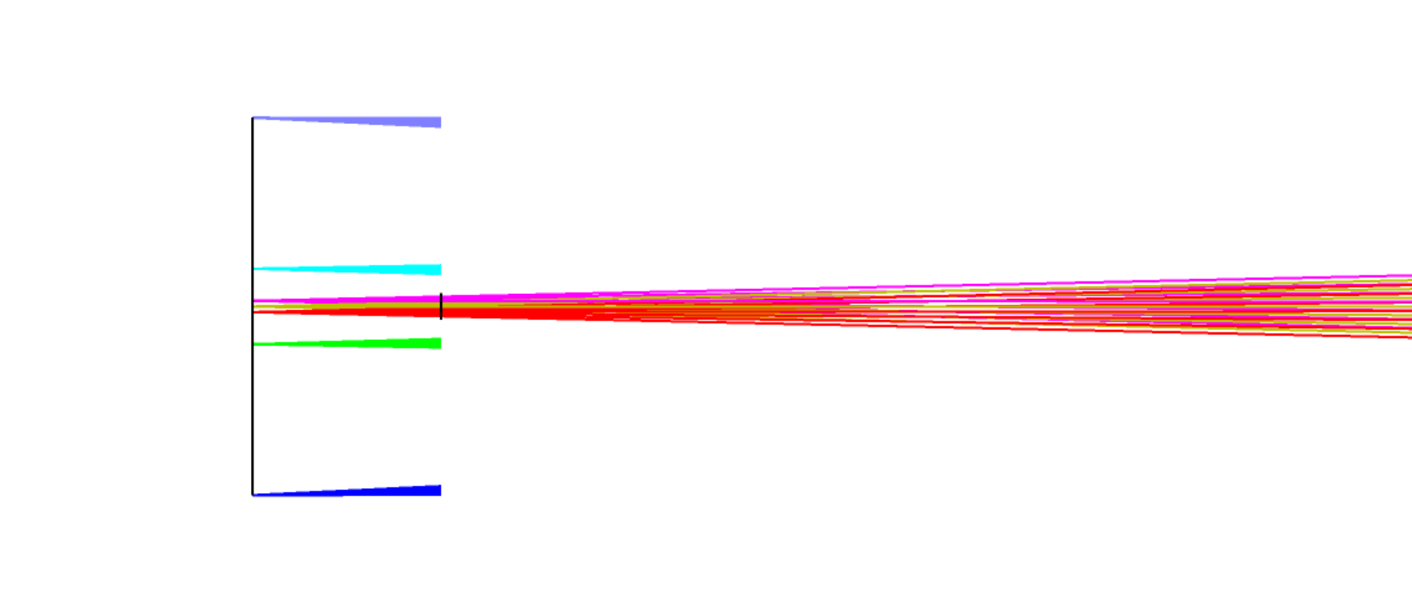
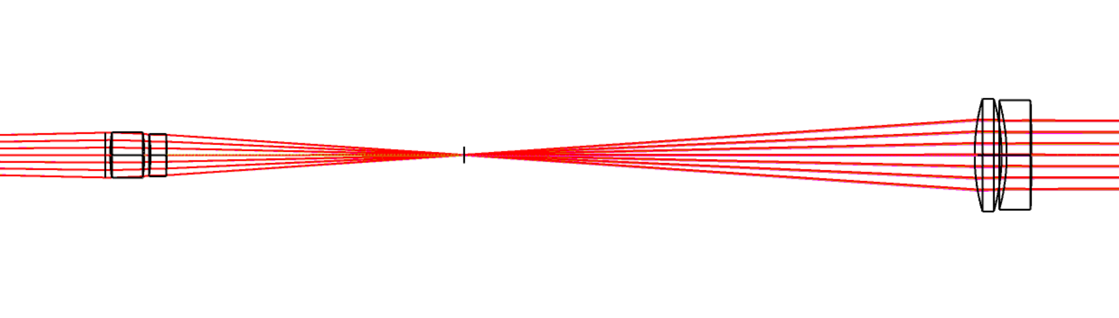
Zemax 模型与模拟占位
模型已验证的内容
10 mm 垂直发光体积，设置中心与边缘代表光线
水套窗口、L1 前光阑和像面针孔具有真实截光作用
L1、L2 采用标准目录消色差透镜的真实曲率和材料
模型可在 Zemax OpticStudio 2026 R1 Student 中正常打开
当前限制
尚未加入 FPI 真实腔镜、石英池壁折射、表面杂散反射和完整公差分析。
06
Notes:
来源：ChatGPT 分享页中 Zemax 建模与实际载入检查记录。占位框按用户要求保留，用户后续自行替换模拟光路图。

Slide 7
文献装置带来的改进
2003 年水布里渊实验
2024 年装置
532 nm 单纵模脉冲激光，线宽 60 MHz
170°散射，15 μm 空间滤波针孔
扫描 FPI：FSR 18.54 GHz，PMT 模拟输出
100 s 扫描并平均 6 组；用已知 FSR 做频率标定
L1（75 mm）—30 μm 针孔—L2（50 mm）—FPI
只观察水柱的一小段，降低角度误差
空间滤波同时压制玻璃表面弹性散射
直接支持当前 L1—针孔—L2 架构
已纳入当前方案
空间滤波
杂散光
温控
数据
可更换 100 / 60 / 30 μm 针孔
楔形或倾斜窗口、消光挡板、激光光阱
外循环恒温＋Pt100 测样品真实温度
频率标定、多次平均、峰形拟合
07
Notes:
来源：置顶任务《实验论文借鉴》与 Zemax 分享页中的文献对照。2003 年参数来自该任务对论文 Fig. 1 和 Experimental Measurements 的整理；2024 年参数来自 Applied Physics B 装置讨论。

Slide 8
当前前端器材与几何参数
位置均按散射体中心为 0 mm；实际装调需按目录透镜主平面微调
模块 | 当前参数 | 作用
散射区域 | 垂直光轴，长度 10 mm；有效选区 0.30 mm | 等效发光体积
水套窗口 | 距光源约 5 mm；1.20 × 0.70 mm | 放行目标收集锥并遮挡杂光
L1 前可调光阑 | 距光源约 199 mm；Ø9 / 3.5 / 1.75 mm（可调） | 在信号与散射角误差间切换
L1 | ACA254-050-A；EFL≈50 mm；Ø25.4 mm；位置 200 mm | 收集并把散射区成像
像面针孔 | 位置约 270.765 mm；基准 Ø100 μm，可换 60 / 30 μm | 选择 散射长度 （分别对应 0.30 / 0.18 / 0.09 mm）
L2 | ACA254-100-A；EFL≈100 mm；Ø25.4 mm；位置 372.841 mm | 把针孔出光重新准直
输出评估 | 位置约 484.191 mm；针孔100 μm 对应 理论半角约 ±0.50 mrad | 检查 FPI / VIPA 入射角和光束范围 再随实际情况调整选择
温控 | 外循环恒温；槽稳定度 ≤±0.05 ℃；样品 ≤±0.2 ℃；Pt100 | 稳定并记录真实样品温度
Ø9 mm 适合找光与弱信号；Ø3.5 mm 为常规测量档；Ø1.75 mm 用于高精度角度控制。（逐步细化）
08
Notes:
来源：Zemax 分享页的最终标准透镜模型与《实验论文借鉴》中的三档光阑、三档针孔建议。位置 270.765 mm、372.841 mm 和 484.191 mm 来自标准目录透镜模型；薄透镜估算的 66.7 mm 和 100 mm 仅作初值。

Slide 9
后端参数、探测器与信号量级
高分辨主方案：扫描 FPI＋PMT
快速备选：15 GHz VIPA＋ICCD
工作波长 632.8 nm
FSR 目标 10–12 GHz
Finesse ≥150；仪器线宽 ≤67 MHz
PZT 可重复扫描，需峰值透射率、有效口径与外部标定接口
PMT 在 633 nm 附近需有足够量子效率，并配置低噪声放大/采集
一次摄谱，无需 PZT 逐点扫描
1 pm 分辨率约 0.75 GHz，能分离并拟合峰中心
更适合布里渊频移、声速和温度趋势，不适合精确线宽
实验室已有 ICCD，但需确认 632.8 nm 量子效率、像素、门宽和长曝光能力
需要控制窗口反射和中心弹性杂散光
当前 5 mW He-Ne、Ø9 mm 光阑的初步估算
FPI 入口约 10.6 fW，约 3.4×10⁴ photons/s；扫描到单个布里渊峰中心时，PMT 预计约 60–160 cps。
以上为量级估算
09
Notes:
来源：Zemax 分享页末段的光子数与散射功率估算、《项目材料分析》《解释VIPA意思》。信号量级属于初步估算，不作为器件验收指标。

Slide 10
阶段性结论与下一步验证
已经解决
还需验证
确定 632.8 nm、90°纯水的频移与 FSR 下限
区分固定标准具、扫描 FPI 与 VIPA 的测谱方式
明确 PMT 和 ICCD 的不同探测任务
解决整段 1 cm 光源无法同时小角度准直的问题
形成可在学生版 Zemax 中运行的模型
读取实验室 ICCD 的型号与 632.8 nm 响应
获得扫描 FPI 与 VIPA 的正式技术回复和报价，进行采购
把石英池壁、楔角窗口、真实 FPI 腔和杂散反射加入模型
用实测透过率、PMT 暗计数与积分时间更新 SNR
完成三档光阑、三档针孔的实验标定
当前：前端收集光路基本在理论上确定；后端在“高分辨扫描”与“快速一次摄谱”之间等待器件参数和预算定型。
10
Notes:
来源：全部指定任务与 Zemax 分享页的综合结论。当前状态有意区分“已经完成的设计”和“仍待实物/厂家参数验证的事项”。

